Slide 1
三角比

Slide 2


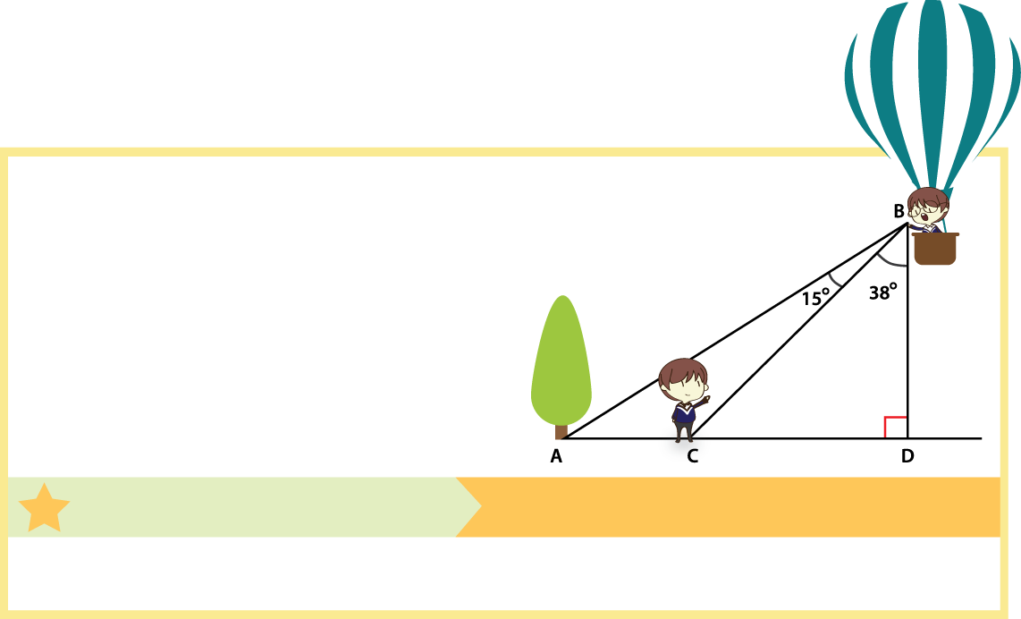
學習難點1
未能將數學名詞、概念及圖像聯繫起來
例子：
求由 B 望向 C 的俯角。
學生常犯錯誤:
B 望向Ｃ的俯角是∠BCD

Slide 3
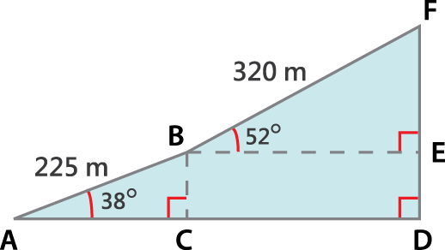
學習難點2
未能把文字題中的關鍵資料與數學公式及概念聯繫
例子：
俊維沿著傾斜角為 38° 的斜坡向上走了 225 m，然後沿著傾斜角為 52°的斜坡再向上走了 320 m，問俊維最後的位置與起點的鉛垂距離是多少？

Slide 4


語言學習策略
本課節會運用到的策略
篇章/內容
詞彙
字根配詞
辨識關鍵資料
詞義聯繫
應用邏輯關係/專科語體
詞彙歸類
聯繫前備知識
上文下理推敲
專科詞彙與學科概念聯繫
引伸思考

Slide 5
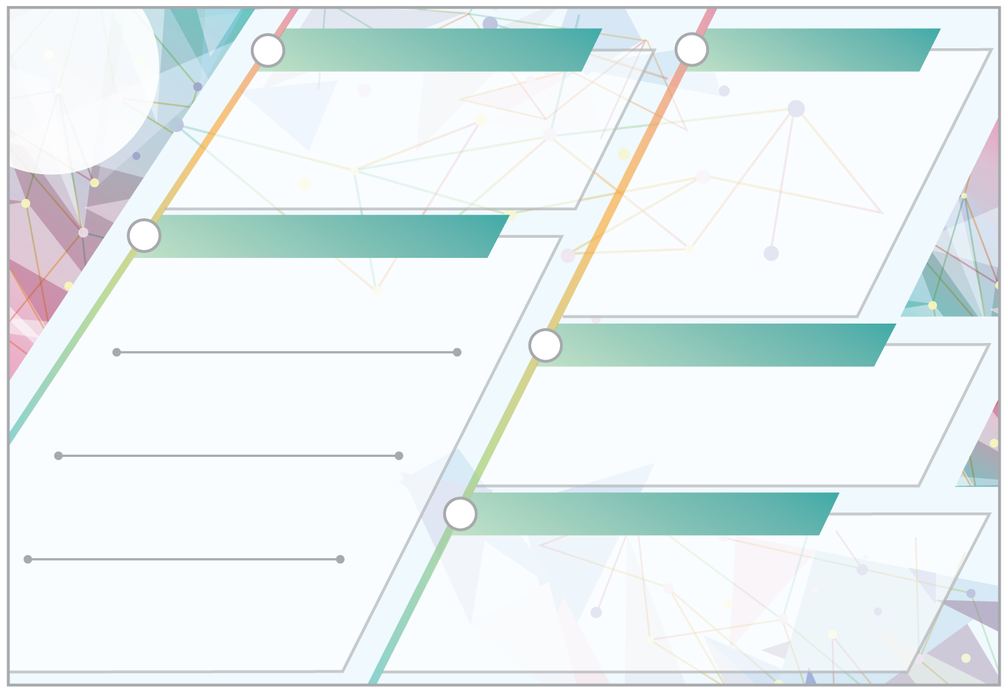
字根配詞
詞彙歸類
詞彙
1) 將目標字詞組合分拆成有意思的單位
2) 把分拆了的單位配上適當的字詞，成為另一字詞組合
1) 找出一些跟目標詞彙的意思和特性相近的詞彙
3) 綜合所有單位的意思，推敲整個字詞組合的意思
2) 將意思和特性相近的詞彙放在同一組，用一個類別名稱代表這組詞彙
詞義聯繫
形旁推測
3) 將這組詞彙與其他相關類別的詞彙作比對
1) 觀察目標字，按已有知識辨識形旁
2) 用形旁的意思推測目標字的含意
上文下理推敲
詞義聯想
1) 找出與目標詞彙意思相近的詞彙
1) 閱讀句子或段落
2) 找出與目標詞彙意思相反的詞彙
2) 找出能幫助推敲目標詞彙意思的線索
3) 綜合這些線索，推敲目標詞彙的意思
情境聯想
推測目標詞彙可與哪些情境(時、地、人和事)作連繫
專科詞彙與學科概念聯繫
1) 展示專科詞彙及相關學科概念
多感官聯想
2) 推測專科詞彙和該學科概念的關係
推測目標詞彙可與哪些感官(視覺、聽覺、嗅覺、味覺、觸覺及心情)作連繫
3) 歸納推測的資料，再配合專科詞彙的正確意思，重新展示學科概念

Slide 6

篇章/
內容
辨識關鍵資料
1) 將標題或題目劃分成有意義 的字詞，找出關鍵字詞
2) 按關鍵字詞推測內容重點
應用邏輯關係/專科語體
1) 分析題目中關鍵資料代表的邏輯關係/專科語體
2) 從資料中找出與該邏輯關係/專科語體相關的關鍵資料
3) 運用相關專科語體的組織圖去整合關鍵資料
4) 按邏輯關係運用關聯詞語連接重點
聯繫前備知識
聯想和標題或題目有關的已學知識或日常生活例子
引伸思考
1) 根據內容的重點，聯想其他相關情況或例子
2) 運用多角度思考，深化聯想
(例如：如重點是某事件，該事件為何會發生？會有甚麼影響？有何利弊？有甚麼近似例子？)

Slide 7
針對學習難點1
除了運用圖像的方式，亦會用字根配詞技巧去配合講解各詞彙

Slide 8

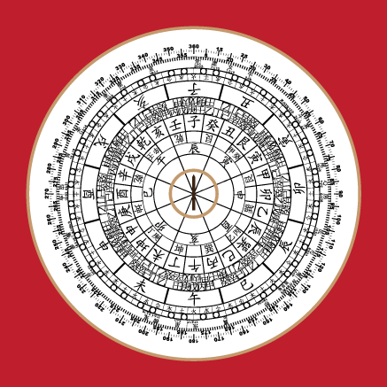

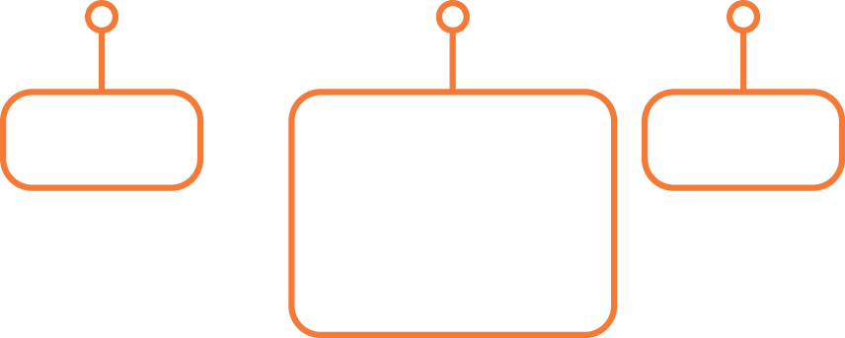
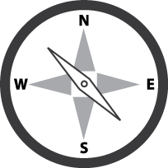


例子1：
甚麼是「 羅盤方位角 」 ?
羅盤
方位
角
羅庚
方向
(東南、西南、東北、西北、東、南、西、北、N, W, S, E, NW, SW, NE, SE)
角度
透過不同的提問
1. 老師請學生把這些詞語或單字(羅盤、方位及角)配成有意思的詞彙。(字根配詞)
老師再把詞彙與圖像聯繫起來，再請學生推斷羅盤方位角的意思為能顯示方向的角度。
(應用邏輯關係/專科語體)
**老師按學生的推測加以解釋該數學概念。

Slide 9
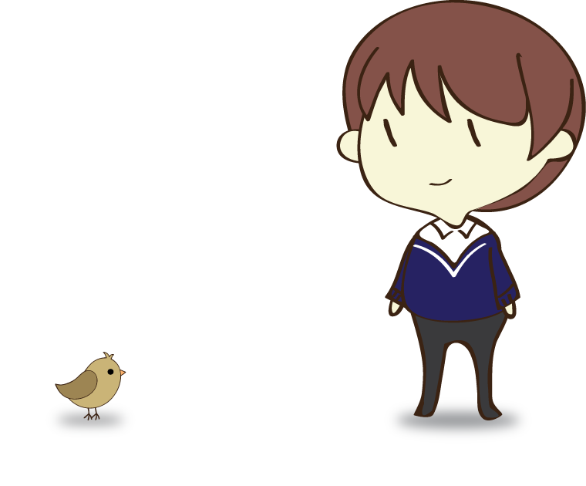

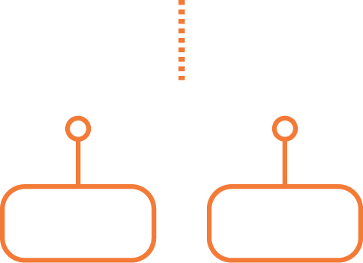
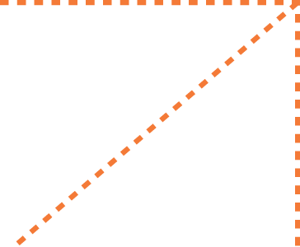

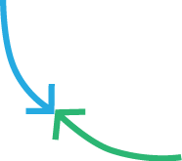
例子2：
甚麼是「俯角」?
俯 角
俯瞰的
角度
透過不同的提問
1. 老師請學生把這些單字(俯及角)配成有意思的詞彙。 (字根配詞)
2. 老師再把詞彙與圖像聯繫起來，再問學生：「根據推斷意思，請指出哪一個是俯角?」
(專科詞彙與學科概念聯繫)
3. 老師再歸納俯角是先從水平再向下望的角度。(應用邏輯關係/專科語體)
**老師按學生的推測加以解釋該數學概念。

Slide 10
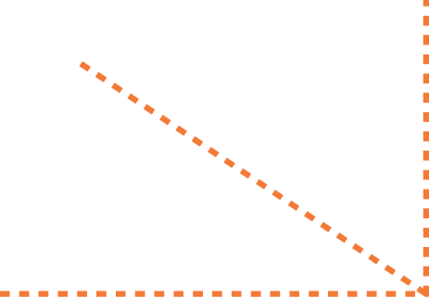
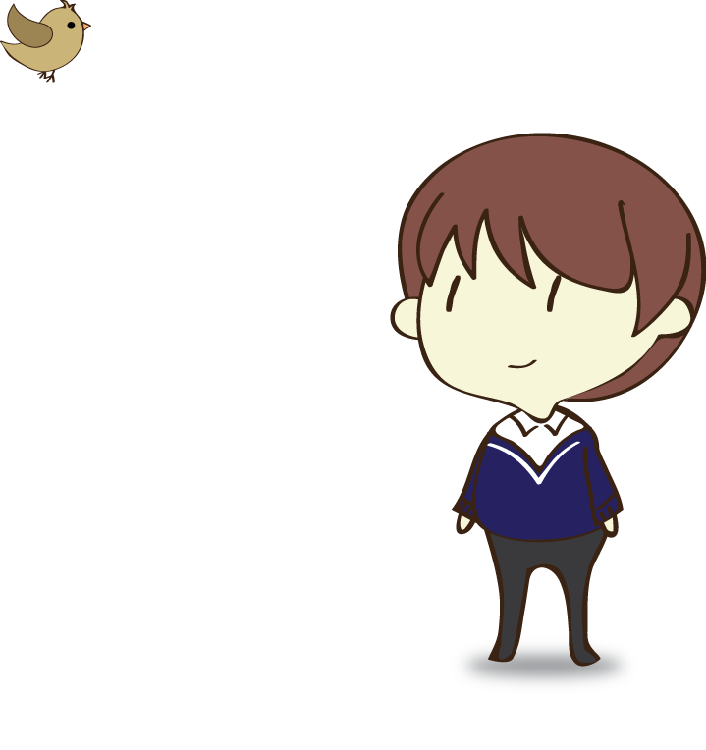
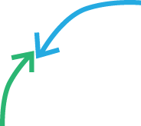

例子3：
甚麼是「仰角」?
仰 角
仰望的
角度
透過不同的提問
1. 老師請學生把這些單字(仰及角)配成有意思的詞彙。(字根配詞)
2. 老師再把詞彙與圖像聯繫起來，再問學生：「根據推斷意思，請指出哪一個是仰角?」
(專科詞彙與學科概念聯繫)
3. 老師再歸納仰角是先從水平再向上望的角度。(應用邏輯關係/專科語體)
**老師按學生的推測加以解釋該數學概念。

Slide 11
針對學習難點2
幫助學生分析文字題：
找出關鍵資料
聯繫前備知識
將關鍵資料與圖像聯繫起來

Slide 12

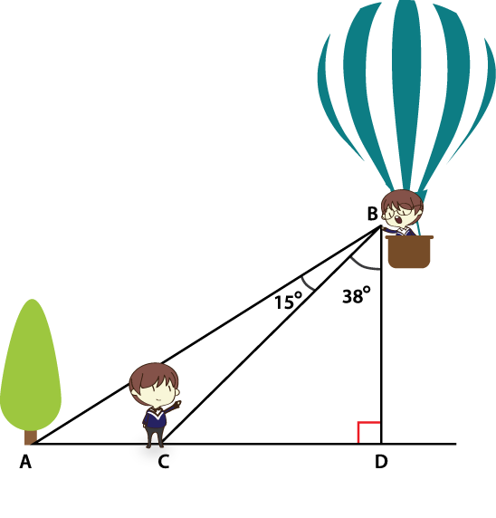
例子1：
根據圖像：
a) 求由 C 望向 B 的仰角。
b) 求由 B 望向 A 的俯角。

Slide 13

例子1：
根據圖像：
a) 求由 C 望向 B 的仰角。
透過不同的提問
1. 「題目要求你找甚麼？仰角的定義是甚麼?」 (辨識關鍵資料 和 聯繫前備知識)
2. 「如果是找仰角 ，應該是由C或是B為中心? 」 (專科詞彙與學科概念聯繫)
3. 「根據定義，仰角是由水平向上望還是水平向下望呢？」 (聯繫前備知識)
4. 「試在圖像中標示要找的角。」 (專科詞彙與學科概念聯繫)
5. 「∠BCD是位於哪一個三角形?在這三角形裡你找到哪些關鍵資料？」 (專科詞彙與學科概念聯繫 和 辨識關鍵資料)
6. 「你曾經學過哪些和三角形有關的概念？現在你已知兩隻角的角度，你可用哪一個概念計算∠BCD？」 (應用邏輯關係/專科語體)

Slide 14

例子1：
根據圖像：
b) 求由 B 望向 A 的俯角。
透過不同的提問
1. 「題目要求你找甚麼？俯角的定義是甚麼? 」(辨識關鍵資料 和 聯繫前備知識)
2. 「如果是找俯角 ，應該是由C或是B為中心?」 (專科詞彙與學科概念聯繫)
3. 「根據定義，俯角是由水平向上望還是水平向下望呢？試在圖像中標示由Ｂ引伸出來的水平線。」
(聯繫前備知識)
4. 「試在圖像中標示要找的角。」 (專科詞彙與學科概念聯繫)
5. 「你曾經學過哪些概念可以協助你計算∠EBA ？現在你已知三隻角的角度，你可用哪一個概念計算∠EBA？」(應用邏輯關係/專科語體)

Slide 15

例子2：
根據上圖，俊維沿著傾斜角為 38° 的斜坡向上走了 225 m，然後沿著傾斜角為 52°的斜坡再向上走了 320 m，問俊維最後的位置與起點的鉛垂距離是多少？

Slide 16
例子2：
根據上圖，俊維沿著傾斜角為 38° 的斜坡向上走了 225 m，然後沿著傾斜角為 52°的斜坡再向上走了 320 m，問俊維最後的位置與起點的鉛垂距離是多少？
目標
透過不同的提問
1. 「鉛垂距離的定義是甚麼? 因此最後的位置與起點的鉛垂距離是指哪一條線？」
(專科詞彙與學科概念聯繫 和 聯繫前備知識)
2. 「若果要求FD的值，應該要求哪些線的值?」（如學生能力稍遜，老師可先問「FD是由哪些線組成的?」）
3. 「『沿著傾斜角為 38⁰ 的斜坡向上走了 225 m 』是指哪個三角形?哪一條邊是和FE或ED有關的？」
(專科詞彙與學科概念聯繫 和 聯繫前備知識)
4. 「『然後沿著傾斜角為 52⁰ 的斜坡再向上走 了 320 m 』 是指哪個三角形?哪一條邊是和FE或ED有關的？ 」(專科詞彙與學科概念聯繫 和 聯繫前備知識)
5. 「每個三角形都有一個已知的長度和已知的角度，你曾經學過哪些和三角形有關的概念可用作計算FE和ED的長度？ 」(專科詞彙與學科概念聯繫 和 應用邏輯關係/專科語體)

